Slide 1
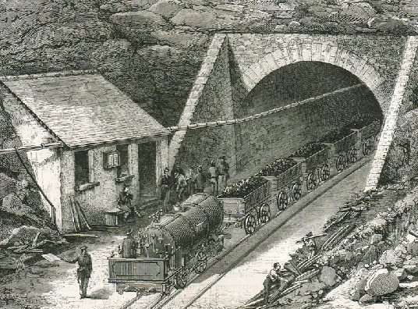
El Valbu tradujo,
completó y corrigió
L a
c o n s t r u c c i ó n
1882
d e l T ú n e l de S a n G o t a r d o

Slide 2
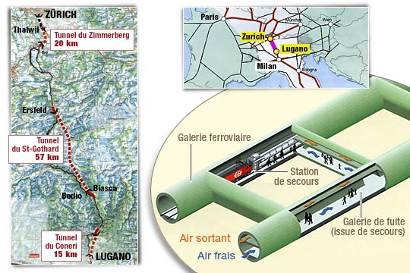
El túnel ferroviario más largo del mundo
El San Gotardo, el túnel ferroviario más largo del mundo, es la pieza central de un proyecto de ampliación de la red ferroviaria suiza. Este conjunto comprende también los túneles
de Zimmerberg y de Ceneri. Deben entrar en servicio en 2017.

Slide 3
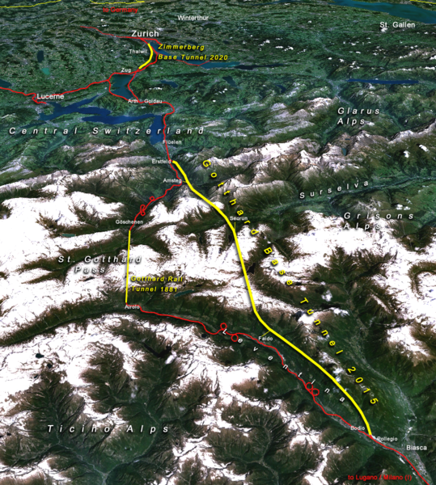

Slide 4
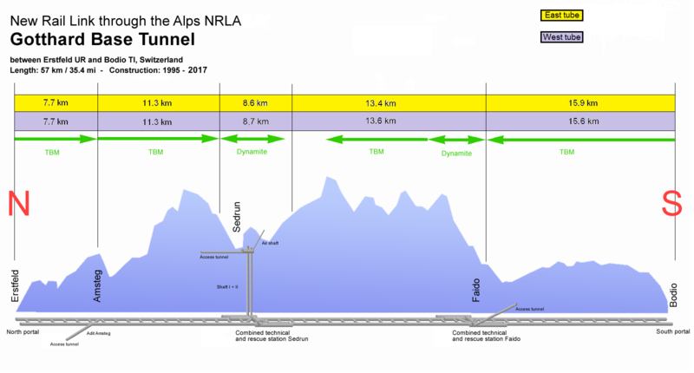

Slide 5
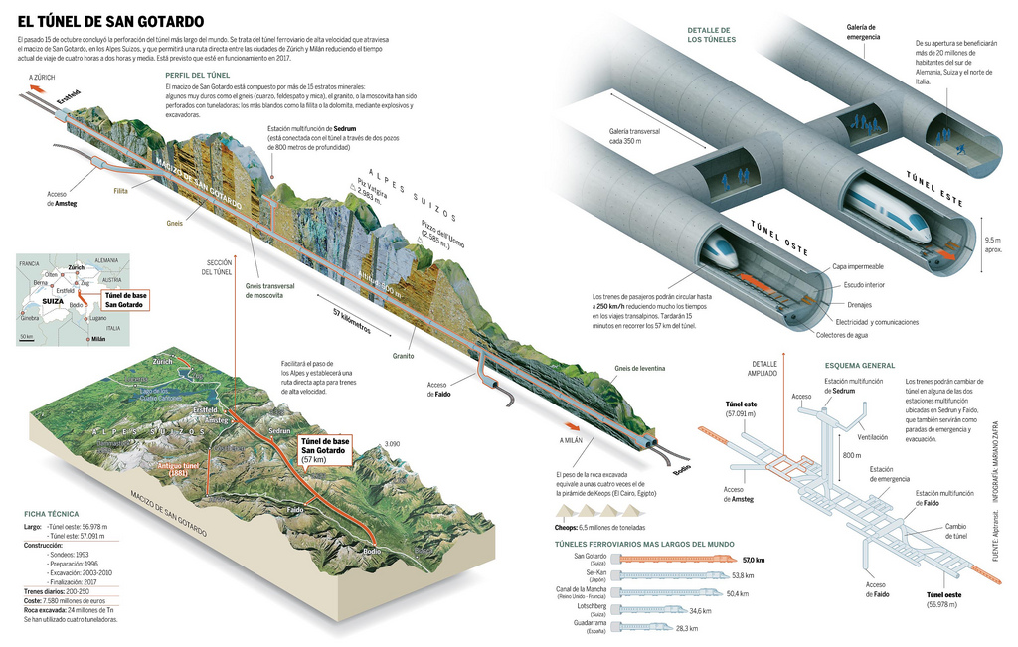

Slide 6
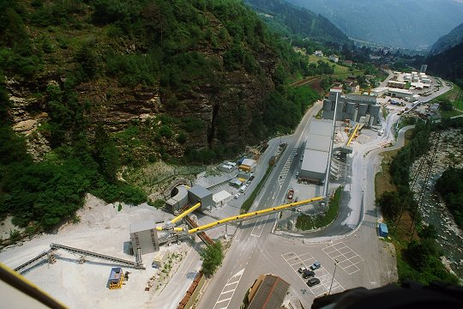
Bocas con ciudad cantera
En cada boca del túnel se han adquiridos 1,2 km² se suelo para la construcción, incluyendo más de la mitad para la instalación de las hormigoneras. Estos lugares acogen los alojamientos, la central eléctrica, talleres, almacenes. Solo 20 casas han tenido que ser demolidas para el paso del ferrocarril.

Slide 7
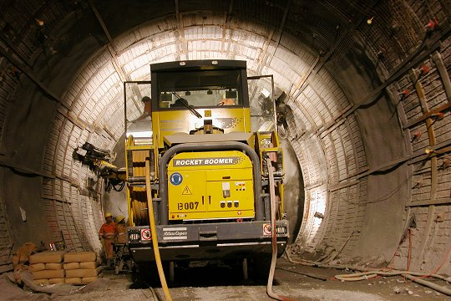
Túnel bajo las montañas suizas
Para perforar el túnel de San Gotardo bajo las montañas suizas se han utilizado cuatro tuneladoras, fabricadas a medida, con un coste de entre 13 y 20 millones de euros cada una.

Slide 8
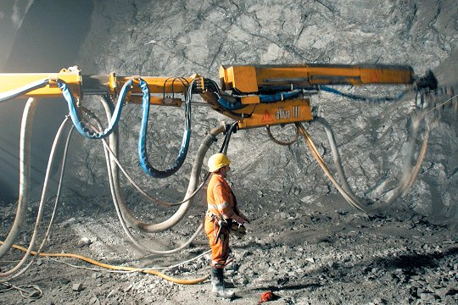
Explosivos
Cuando la tuneladora llega a una «barrera geológica» se recurre a explosivos o a los «jumbos», máquinas equipadas con varios carros de perforación para perforar hasta cuatro agujeros simultáneamente. Con tuneladora se avanza una media de 20 m diarios; con explosivos, no se supera la media de 6 a 9 m.

Slide 9
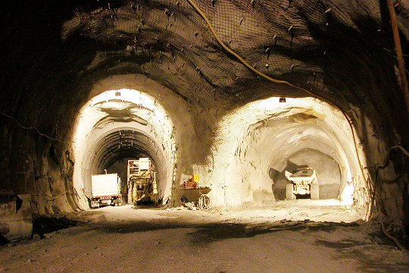
Galerías paralelas
El túnel consta de dos galerías paralelas, conectadas por 175 ramales de comunicación,
uno cada 312 m. Hay instalados potentes ventiladores que permiten evacuar el polvo y las sustancias nocivas liberadas durante los trabajos.

Slide 10
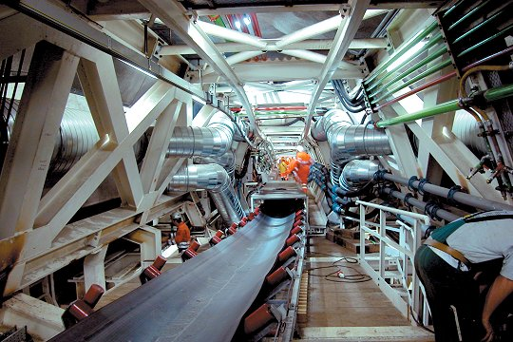
Millones de toneladas de grava
Las cintas rodantes, de varias decenas de kilómetros, evacúan los restos al exterior a medida que avanza
el túnel. Solamente del túnel principal se han extraído 24 millones de toneladas de grava.

Slide 11
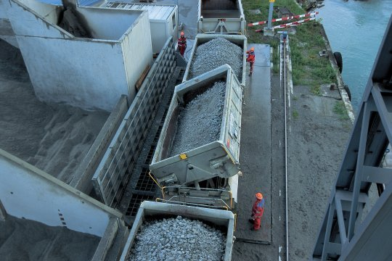
La grava se aprovecha para hormigón
La grava se saca del túnel con vagonetas. Le grava se tritura y sirve de granulado para fabricar hormigón.
El aplastamiento produce también lodos ultrafinos que pueden ser reciclados para fabricar ladrillos.

Slide 12
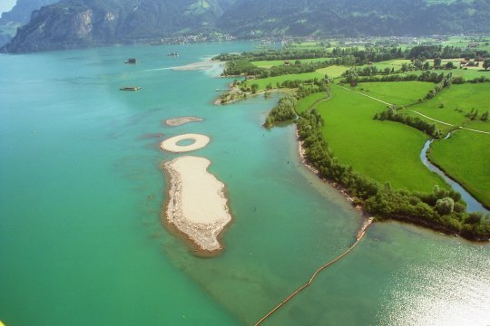
Los trabajos necesitan 500 000 m³ de agua diarios. Sirve para la fabricación de hormigón, refrigeración y lavado de la maquinaria. Es necesario también prever reservas de agua para la extinción de potenciales incendios. Finalmente, el agua utilizada es tratada y devuelta a su medio natural.

Slide 13
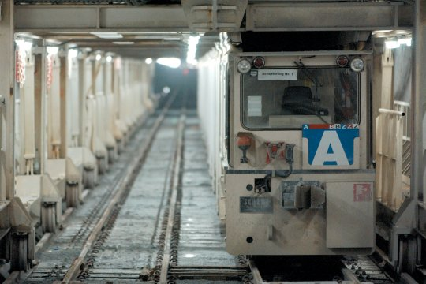
En las plantas de hormigón trabajan permanentemente 1800 obreros de 10 nacionalidades diferentes.
Tres turnos cubren 24 horas al día para asegurar la continuidad de los trabajos.
En total están implicadas en la construcción del túnel entre 6000 y 7000 personas.

Slide 14
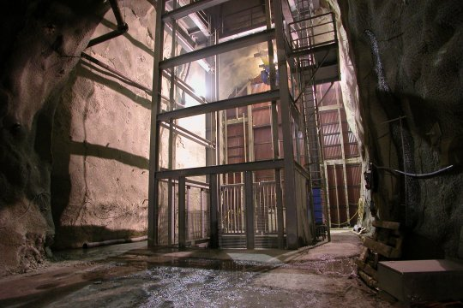
Calor elevado a 880 metros bajo tierra
Las torres de ventilación descienden hasta 800 m de profundidad, donde la temperatura de la roca alcanza 45 °C; además, como las máquinas desprenden calor, las condiciones de trabajo serían insoportables sin un sistema de refrigeración y ventilación. La temperatura media se bajada hasta 28 °C.

Slide 15
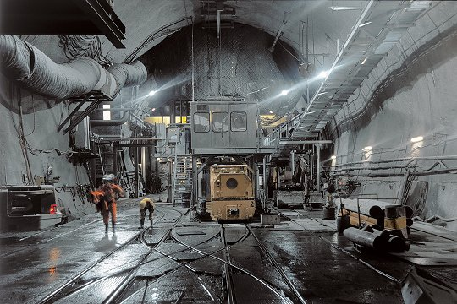
Un trabajo peligroso
En el siglo XIX, la construcción de túneles ocasionaba decenas de muertos por kilómetro. Incluso el túnel bajo el Canal de la Mancha, excavado en piedra caliza (mucho más ligera), se cobró siete vidas del lado francés y trece del lado inglés. Trabajar en un túnel sigue teniendo riesgos.

Slide 16
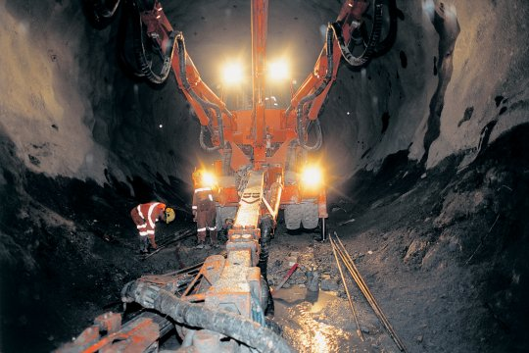
Al centímetro...
Los ingenieros no pueden errar en el encuentro central (cale). El encaje entre los dos semitúneles se hace al centímetro. Los topógrafos utilizan satélites, estaciones totales láser, equialtímetros y gravímetros. Han tenido incluso en cuenta el levantamiento de los Alpes, que es aproximadamente de 1 mm por año.

Slide 17
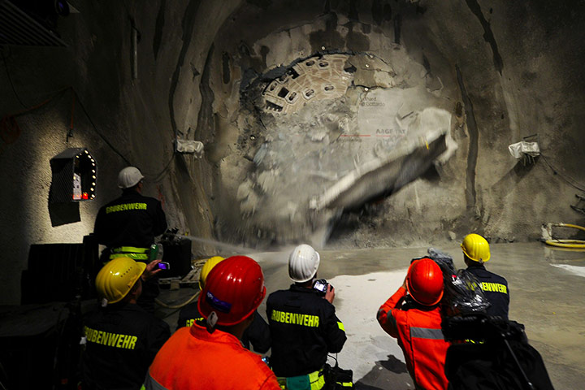
Al centímetro...
Los ingenieros no pueden errar en el encuentro central (cale). El encaje entre los dos semitúneles se hace al centímetro. Los topógrafos han utilizan satélites, estaciones totales láser, equialtímetros y gravímetros. Han tenido incluso en cuenta el levantamiento de los Alpes, que es aproximadamente de 1 mm por año.

Slide 18
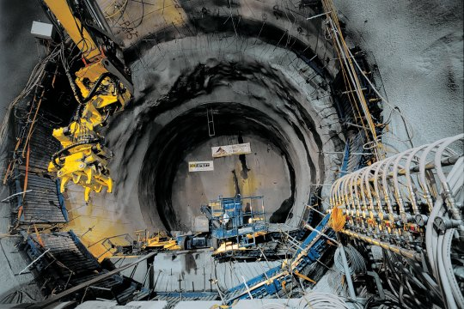
Revestimiento de hormigón
El túnel atraviesa 8 tipos de rocas diferentes, principalmente gneiss,
piedra caliza y mármol. El diámetro interior de las galerías es de 8,40 m.
y una capa de hormigón de 40 cm de espesor refuerza las paredes.

Slide 19
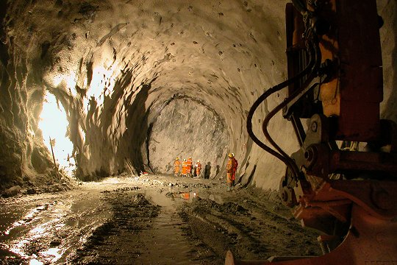
70 % de humedad
La humedad del aire en el túnel es del 70 %. Por las paredes del túnel se filtran 125 m³ de agua al año. Son drenadas fuera del túnel, y después se refrigeran en balsas de decantación antes de ser descargadas en las corrientes de agua más próximas.

Slide 20
La construcción del San Gotardo
La realización del túnel de San Gotardo ha necesitado 10 años de estudios y 15 años de construcción.
La nueva línea se pondrá en servicio a finales de 2013 y el túnel de San Gotardo será entonces el túnel ferroviario más largo del mundo con 57 km., de Erstfeld a Bodio.
6,5 millones de pasajero y 49 millones de toneladas de mercancías
transitarán por el túnel cada año.
Objetivo : Reducir la circulación de camiones en la región,
cuyo tráfico se ha multiplicado por 12 en los últimos 25 años.
La obra costará 9830 millones de francos suizos (7990 millones de euros).
Los túneles ferroviarios más largos del mundo son:
57,0 km : San Gotardo (Suiza), 2013
53,8 km : Sei-Kan (Japón), 1988
50,5 km : Eurotúnel (Francia-Inglaterra), 1994
34,5 km : Lötschberg (Suiza), 2007
28,4 km : Guadarrama (España), 2007
26,4 km : Hakkôda (Japón), 2010
25,8 km : Iwate-Ichinohe (Japón), 2002
22,2 km : Îyama (Japón), 2013

Slide 21
FIN

Slide 22



Accede a la sección que desees desde aquí:
Propia Creación
De la Red
Dedicatorias | Fechas Especiales | Graciosos
Historia y Arte | Lugares | Musicales
Naturaleza y Ciencias | Política | Reflexión
Religiosos | Románticos | Salud
Dedicatorias | Fechas Especiales | Graciosos
Historia y Arte | Lugares | Musicales
Naturaleza y Ciencias | Política | Reflexión
Religiosos | Románticos | Salud
Si deseas recibir pps periódicamente en tu correo electrónico subscríbete aquí:

